Slide 1
Современные требования к авторским методическим разработкам
Л.В., старший методист

Slide 2
Нормативно-правовые основания
1. ФЕДЕРАЛЬНЫЙ ЗАКОН «Об образовании» (от 29.12.2012г)
Педагогический работник имеет «право на творческую инициативу, разработку и применение авторских программ и методов обучения и воспитания в пределах реализуемой образовательной программы, отдельного учебного предмета, курса, дисциплины» - (Глава 4,статья 47).
2. Положение об авторской методической разработке (локальный акт, который разрабатывается на уровне школы, рассматривается на педсовете и утверждается на директором)
Л.В. Балахчи

Slide 3
Кто автор?
1. Любой педагог – автор: ведь он всегда придумывает что-то.
2. Автор - тот, кто осмысливает и излагает свой опыт так, чтобы его можно было принять и перенять.
3. Автор - лицо, создающее новый педагогический продукт, дающий образовательный эффект.
4. Автор - творческая личность, создающая разработки.
5. Автор тот, кто предлагает новое решение практически значимой педагогической задачи
6. Автор- это ищущий человек, находящийся в процессе самоусовершенствования
7 Автор тот, кто оказывает методическую помощь, передавая образцы своего удачного опыта.
Л.В. Балахчи

Slide 4
Кто автор?
Автор - творческая личность, создающая педагогический продукт, ориентированный на новое решение практически значимой задачи и дающий образовательный эффект.
А.С. Сиденко
Л.В. Балахчи

Slide 5
Типы авторских методических разработок
Основание для классификации:
1. По содержанию:
проект, программа учебного курса
концепция, методические рекомендации, учебное пособие и т. д.
2. По способу создания: адаптационная,комбинаторная, радикальная.
3. По новизне: открытие, изобретение, инновация
Л.В. Балахчи

Slide 6
Типы авторских методических разработок по способу создания
1.Адаптационная - связанная с приспособлением уже имеющейся программы (разработки) к новым конкретным условиям.
2.Комбинаторная - новая продукция, которая создается благодаря новым сочетаниям известных способов, форм, средств.
3. Радикальная - содержащая принципиальную новизну.
Л.В. Балахчи

Slide 7
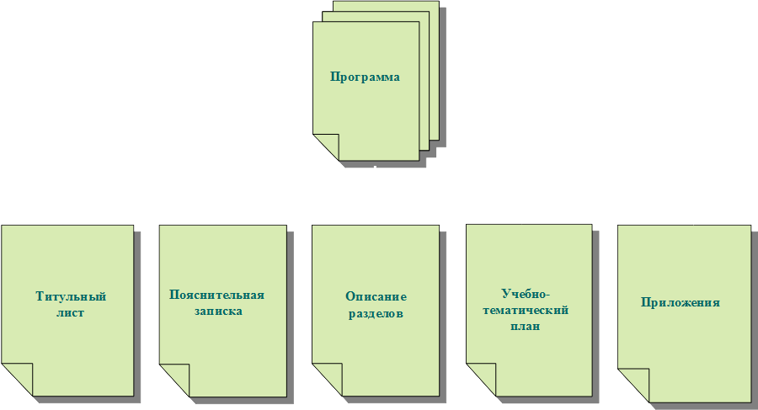
Структура и содержание учебной
программы
Л.В. Балахчи

Slide 8
- Актуальность создания авторской разработки (исходя из какой объективной потребности обновления того или иного компонента образовательного процесса вытекает необходимость создания данной авторской разработки; какие проблемы может решить данная разработка и какие противоречия предполагается разрешить).
- Новизна авторской разработки (какая идея положена в основу авторской разработки).
-Методологические положения (основные теоретические идеи, положенные в ее основу; категории и понятия, встречающиеся в разработке, если их употребление в данной области науки носят неоднозначный характер).
Структура и содержание программы
1 Пояснительная записка.
Л.В. Балахчи

Slide 9
Пояснительная записка
- Цель, задачи, ожидаемые результаты
Цель – идеальное предвосхищение результатов деятельности (ожидаемый результат)
- Задачи – конкретизация цели.
-Система оценивания (наличие педагогических измерителей, показателей, критериев, норм и шкал оценивания;)
Л.В. Балахчи

Slide 10
Структура и содержание программы
2. Описание разделов с точки зрения содержательного компонента, форм, методов, средств его освоения учащимися.
3.Учебно-тематических план включает в себя перечень тем занятий с указанием времени отводимого на их выполнение.
4. Приложения
-
Л.В. Балахчи

Slide 11
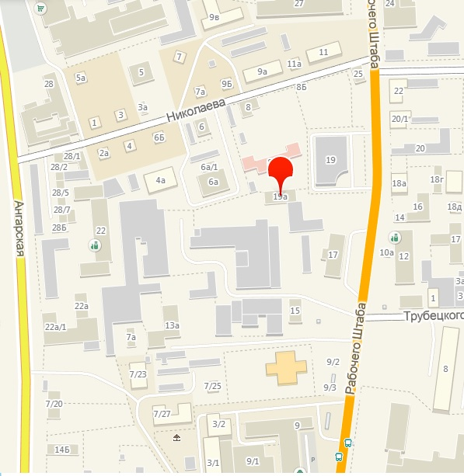
Приглашаем к сотрудничеству!
г. Иркутск
ул. Рабочего Штаба, 15
тел.: 8(3952)484-232
сайт:center-prof38.ru
e-mail: kafedra_poipkro@mail.ru
ГАУ ДПО ИО «РЦМРПО»
Остановка «Ремесленное училище»
Иркутск, 2015 г., ФИО

